Slide 1
INFORMACJA PREZYDENTA MIASTA KRAKOWA O WYNIKACH KONSULTACJI W SPRAWIE ZAGOSPODAROWANIA DZIELNIC XII I XIII MIASTA KRAKOWA
SESJA RADY MIASTA KRAKOWA
07.02.2024

Slide 2


Slide 3
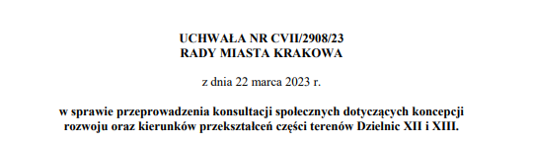
Informacja Prezydenta Miasta Krakowa o wynikach konsultacji w sprawie zagospodarowania dzielnic XII i XIII
miasta Krakowa

Slide 4
Informacja Prezydenta Miasta Krakowa o wynikach konsultacji w sprawie zagospodarowania dzielnic XII i XIII
miasta Krakowa
  CEL KONSULTACJI
opracowanie akceptowalnego przez stronę społeczną długoterminowego planu rewitalizacji i rozwoju obszaru części Dzielnic XII i XIII z uwzględnieniem proponowanych zmian przestrzennych zapisanych w Studium Uwarunkowań i Kierunków Rozwoju Miasta Krakowa 2014 roku oraz możliwych nowych rozwiązań w tym obszarze;
stworzenie przestrzeni dla międzysektorowego dialogu, pozwalającego na wymianę zróżnicowanych poglądów i oczekiwań w oparciu o ideę deliberacji;
zebranie oczekiwań różnych grup interesariuszy m.in. mieszkańców, przedsiębiorców, ekspertów, przedstawicieli organizacji pozarządowych lub grup nieformalnych nt. preferowanych kierunków dalszego rozwoju konsultowanego obszaru oraz powiązanych z nim potrzeb, obaw i pomysłów.

Slide 5
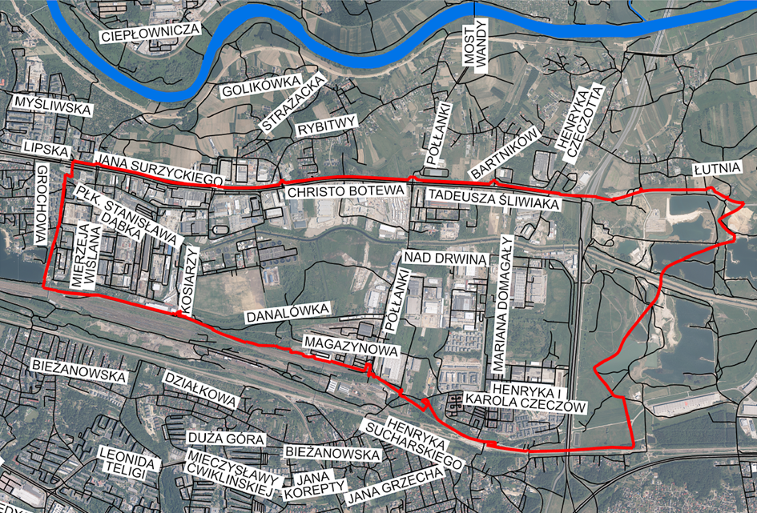
Informacja Prezydenta Miasta Krakowa o wynikach konsultacji w sprawie zagospodarowania dzielnic XII i XIII
miasta Krakowa
Obszar objęty konsultacjami

Slide 6
Informacja Prezydenta Miasta Krakowa o wynikach konsultacji w sprawie zagospodarowania dzielnic XII i XIII
miasta Krakowa
  FORMY KONSULTACJI OBEJMOWAŁY:
Możliwość wypełnienia ankiety w formie papierowej lub elektronicznej w okresie
od 17 lipca do 15 września 2023 r.
Spotkania ogólnomiejskie w formule warsztatów przyszłościowych w dniach:
  3 października 2023 r. w Urząd Miasta Krakowa, Rynek Podgórski 1,
  12 października 2023 r. Centrum Obywatelskie, ul. Reymonta 20,
  19 października 2023 r. ARTZona, Ośrodek Kultury C.K.Norwida, os. Górali 4
Partycypacyjne warsztaty dzielnicowe:
  Dzielnica XII: 23 października 2023 r., godz. 17.00. Szkoła Podstawowa nr 20, ul. Agatowa 41,
  Dzielnica XIII: 26 października 2023 r., godz. 17.00. Szkoła Podstawowa nr 137, ul. Wrobela 796

Slide 7
Informacja Prezydenta Miasta Krakowa o wynikach konsultacji w sprawie zagospodarowania dzielnic XII i XIII
miasta Krakowa
STAN ISTNIEJĄCY
UWARUNKOWANIA

Slide 8

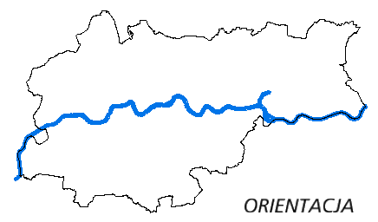

Informacja Prezydenta Miasta Krakowa o wynikach konsultacji w sprawie zagospodarowania dzielnic XII i XIII
miasta Krakowa
Obszar objęty konsultacjami
Powierzchnia 883 ha
6395 mieszkańców stałych,
330 czasowych

Slide 9
Informacja Prezydenta Miasta Krakowa o wynikach konsultacji w sprawie zagospodarowania dzielnic XII i XIII
miasta Krakowa
Przedsiębiorczość
Symbol Sekcji PKD | Sekcja PKD | Liczba podmiotów
Sekcja G | Handel hurtowy i detaliczny; naprawa pojazdów samochodowych, włączając motocykle | 498
Sekcja C | Przetwórstwo przemysłowe | 257
Sekcja M | Działalność profesjonalna, naukowa i techniczna | 188
1712 zarejestrowanych podmiotów
1,08% krakowskich podmiotów gospodarczych

Slide 10
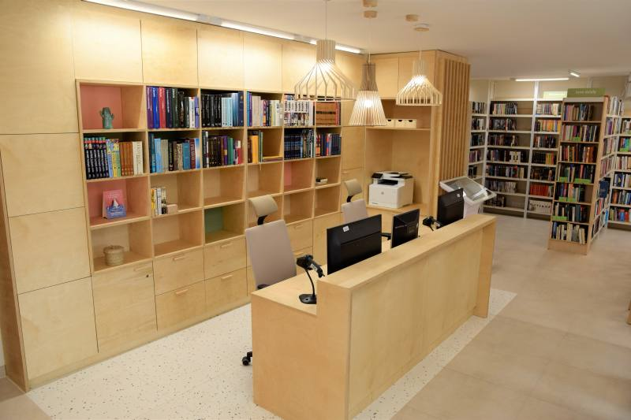
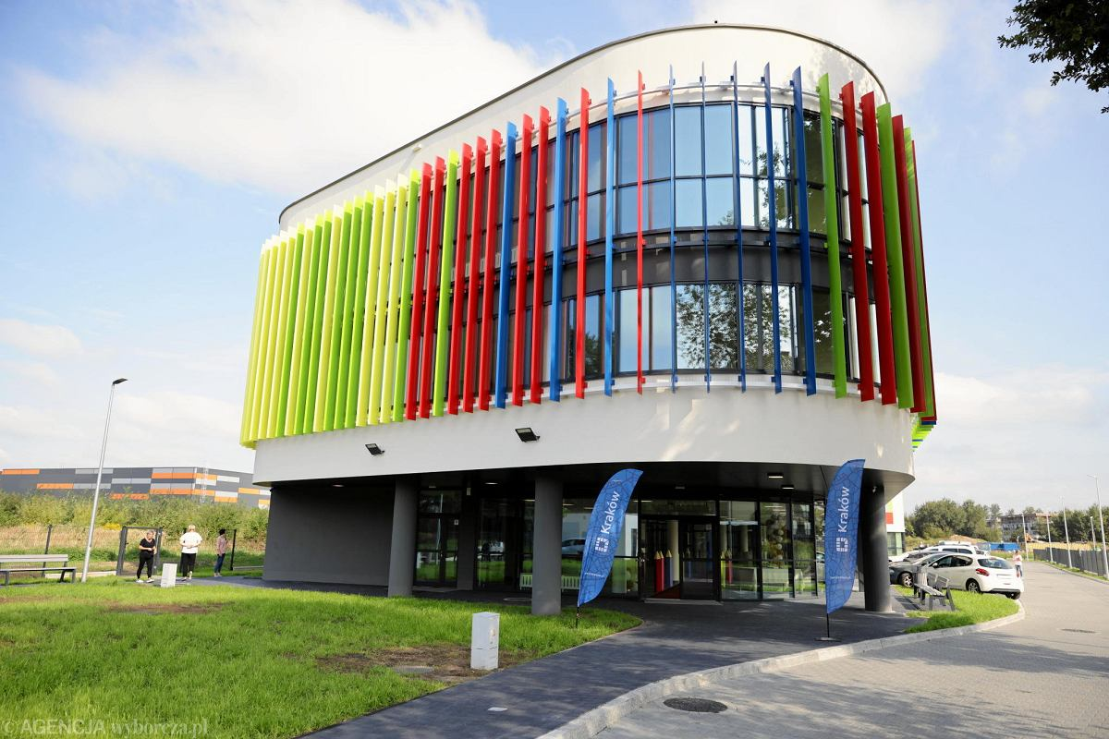
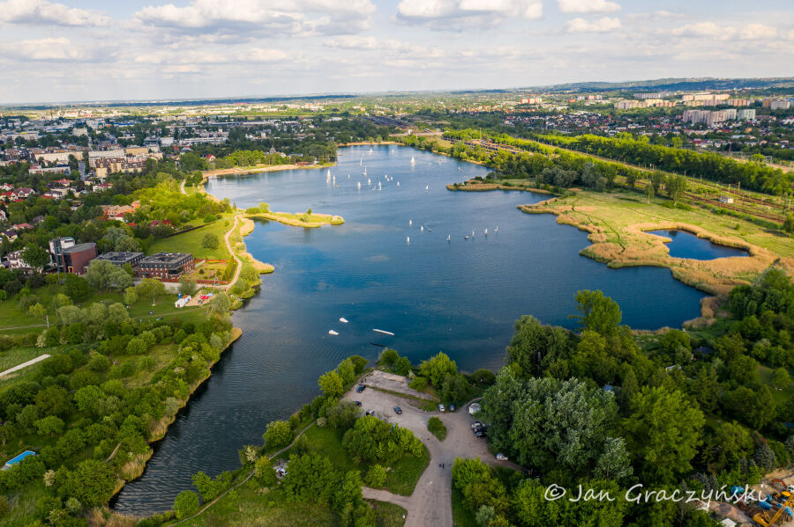
Informacja Prezydenta Miasta Krakowa o wynikach konsultacji w sprawie zagospodarowania dzielnic XII i XIII
miasta Krakowa
Infrastruktura społeczna
1 Szkoła podstawowa
1 Filia Biblioteki Kraków
7 Przedszkoli i żłobków
Bliskość terenów rekreacyjnych
Biblioteka Kraków Filia 42, ul. Agatowa 33
Szkoła Podstawowa nr 20, ul. Agatowa 41
Park Miejski Bagry Wielkie

Slide 11


Informacja Prezydenta Miasta Krakowa o wynikach konsultacji w sprawie zagospodarowania dzielnic XII i XIII
miasta Krakowa
Oferta komunikacyjna
wschodnia obwodnica miasta – droga ekspresowa S7, która zapewnia połączenie obszaru z autostradą A4;
dostęp do sieci ulicznej miasta poprzez sieć dróg wewnętrznych połączonych z ul. Christo Botewa, ul. Tadeusza Śliwiaka i ul. Półłanki – drogami klasy zbiorczej o kategorii drogi powiatowej;
podstawowy szkielet obsługi komunikacyjnej obszaru stanowi: ul. Płk. Stanisława Dąbka, ul. Biskupińska, ul. Obrońców Modlina, ul. Kosiarzy oraz w części wschodniej ul. Nad Drwiną, ul. Domagały, ul. Agatowa.
3 przystanki kolejowe: Kraków Złocień, Kraków Bieżanów, Kraków Prokocim
Możliwa linia kolejowej o przebiegu południkowym wraz z przystankiem kolejowym w sąsiedztwie Osiedla Złocień)

Slide 12
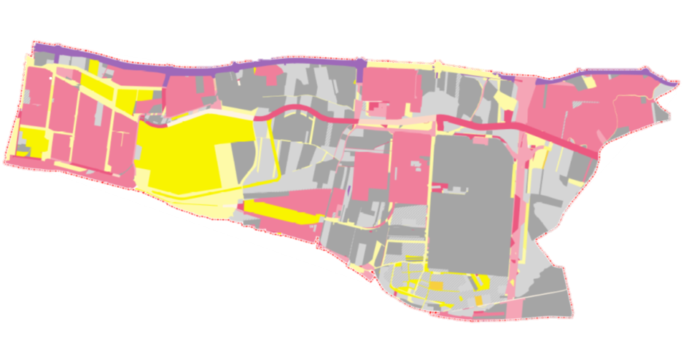
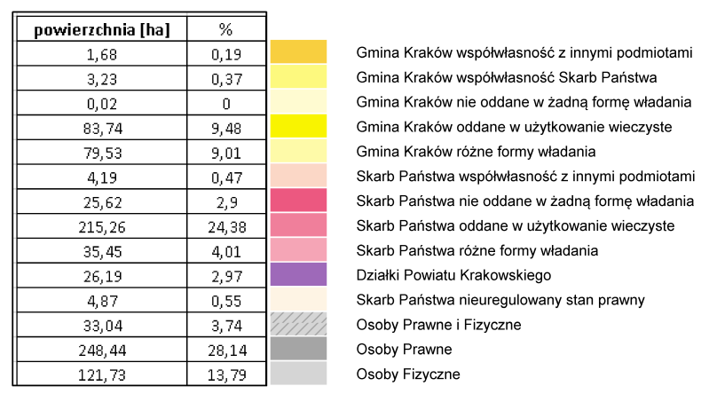
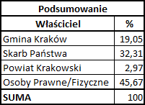
Informacja Prezydenta Miasta Krakowa o wynikach konsultacji w sprawie zagospodarowania dzielnic XII i XIII
miasta Krakowa
Struktura własności

Slide 13
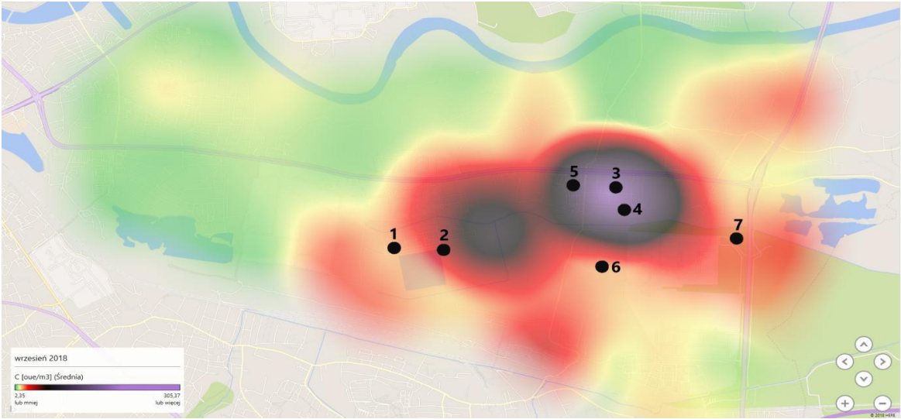
Informacja Prezydenta Miasta Krakowa o wynikach konsultacji w sprawie zagospodarowania dzielnic XII i XIII
miasta Krakowa
Mapa stężenia substancji odorowych
1. Wodociągi Miasta Krakowa S.A. - oczyszczalnia Płaszów,
2. SUEZ Małopolska Sp. z o.o., (obecnie PreZero Sp. z o.o.)
3. Krakowskie Zakłady Garbarskie S.A.
4. FCC Sp. z o.o.
5. Kompleks Handlowy Rybitwy
6. Remondis Kraków Sp. z o.o.
7. MIKI Recykling Sp. z o.o.
Mapa stężenia substancji odorowych
Źródło: Raport z badań uciążliwości odorowej na terenie południowo – wschodniej części Krakowa

Slide 14
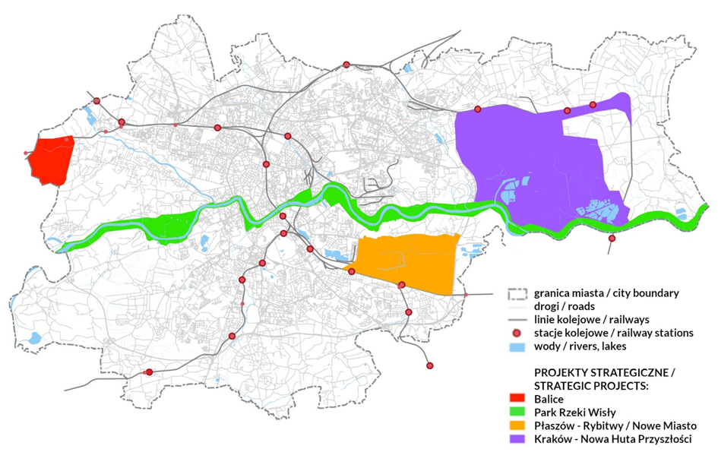
Informacja Prezydenta Miasta Krakowa o wynikach konsultacji w sprawie zagospodarowania dzielnic XII i XIII
miasta Krakowa
Strategia rozwoju Krakowa
Obszary strategicznych projektów miejskich
Balice
Park Rzeki Wisły
Płaszów Rybitwy
Kraków – Nowa Huta Przyszłości

Slide 15
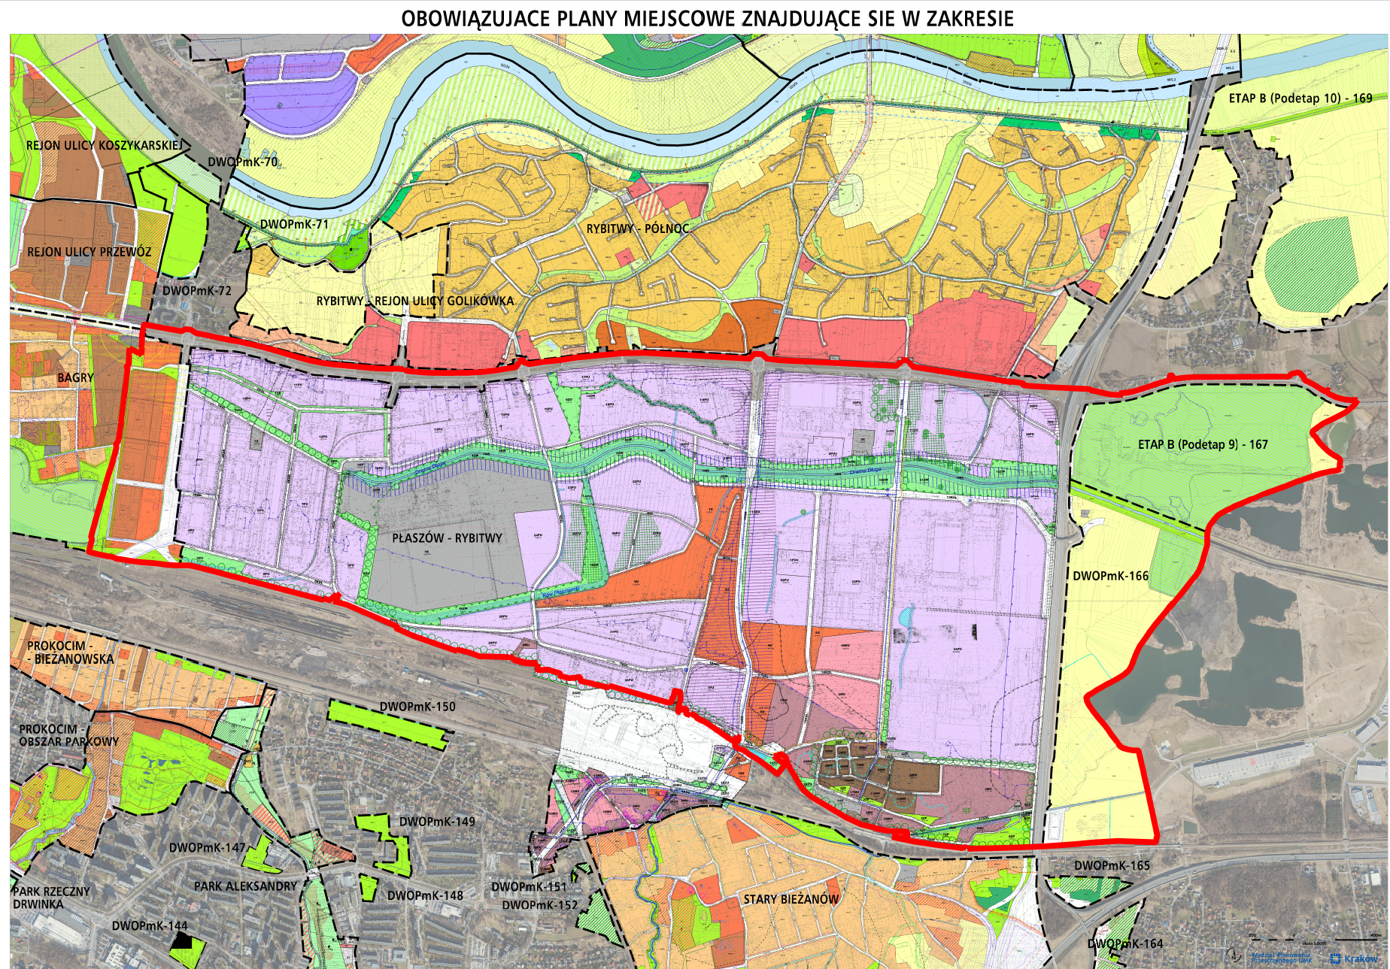
Informacja Prezydenta Miasta Krakowa o wynikach konsultacji w sprawie zagospodarowania dzielnic XII i XIII
miasta Krakowa
Kontekst planistyczny
Na obszarze tym obowiązują plany miejscowe:
MPZP obszaru „Płaszów – Rybitwy”
MPZP obszaru „Bagry”
MPZP obszaru „Dla wybranych obszarów
przyrodniczych miasta Kraków
– etap A – 166 oraz etap B-167”

Slide 16
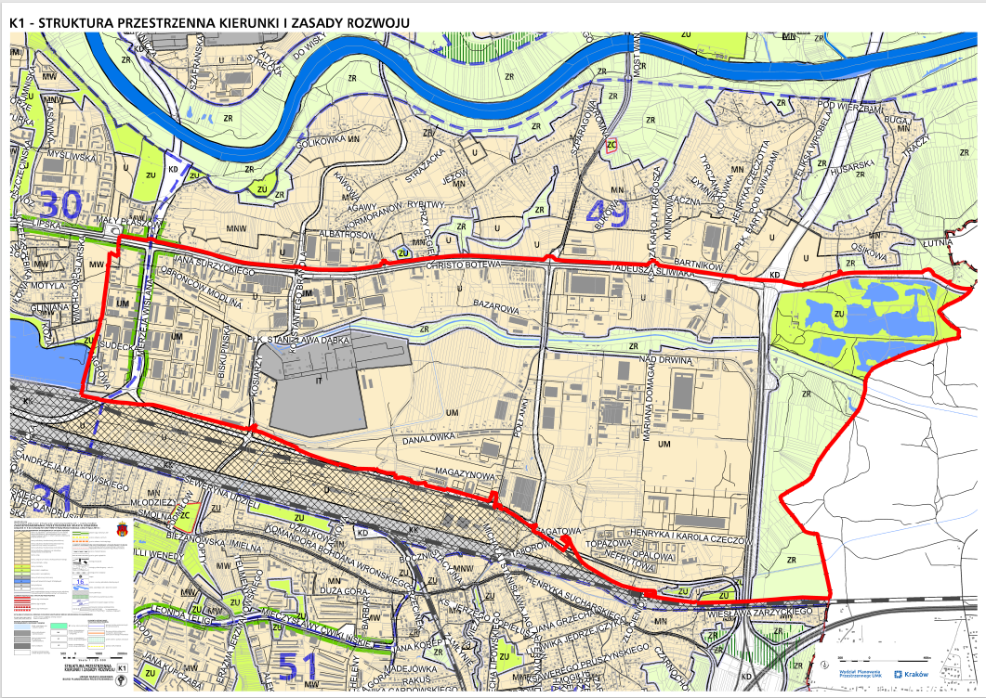
Informacja Prezydenta Miasta Krakowa o wynikach konsultacji w sprawie zagospodarowania dzielnic XII i XIII
miasta Krakowa
Kierunki zmian w strukturze przestrzennej
Jednostka urbanistyczna nr 49:
Zabudowa mieszkaniowa wielorodzinna, lokalizowana w rejonie os. Złocień, projektowana jako autonomiczny zespół mieszkaniowy;
Przekształcenie rejonu Płaszów-Rybitwy w ważny ośrodek centrotwórczy;
Zabudowa usługowa o charakterze ponadlokalnym i metropolitalnym oraz zabudowa mieszkaniowa wielorodzinna, kształtowana jako zróżnicowane pod względem gabarytu budynki o wysokim standardzie architektury.
Jednostka urbanistyczna nr 30:
Tereny postindustrialne do
przekształceń w kierunku
zabudowy mieszkaniowej
wielorodzinnej.

Slide 17
Informacja Prezydenta Miasta Krakowa o wynikach konsultacji w sprawie zagospodarowania dzielnic XII i XIII
miasta Krakowa
Wyniki badań ankietowych

Slide 18
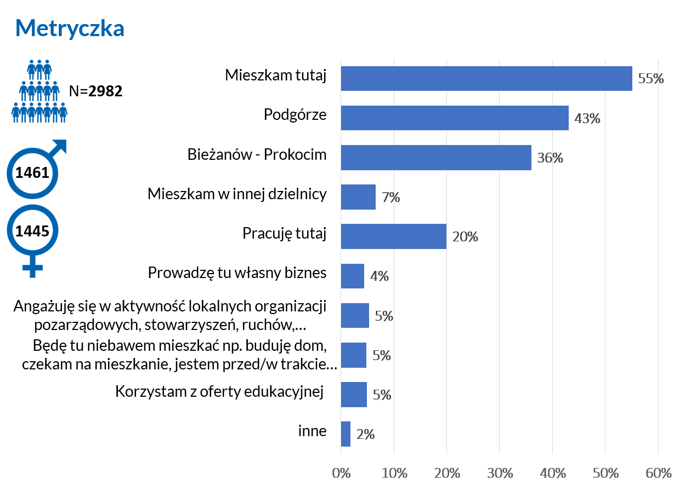
Informacja Prezydenta Miasta Krakowa o wynikach konsultacji w sprawie zagospodarowania dzielnic XII i XIII
miasta Krakowa
mężczyźni
kobiety

Slide 19
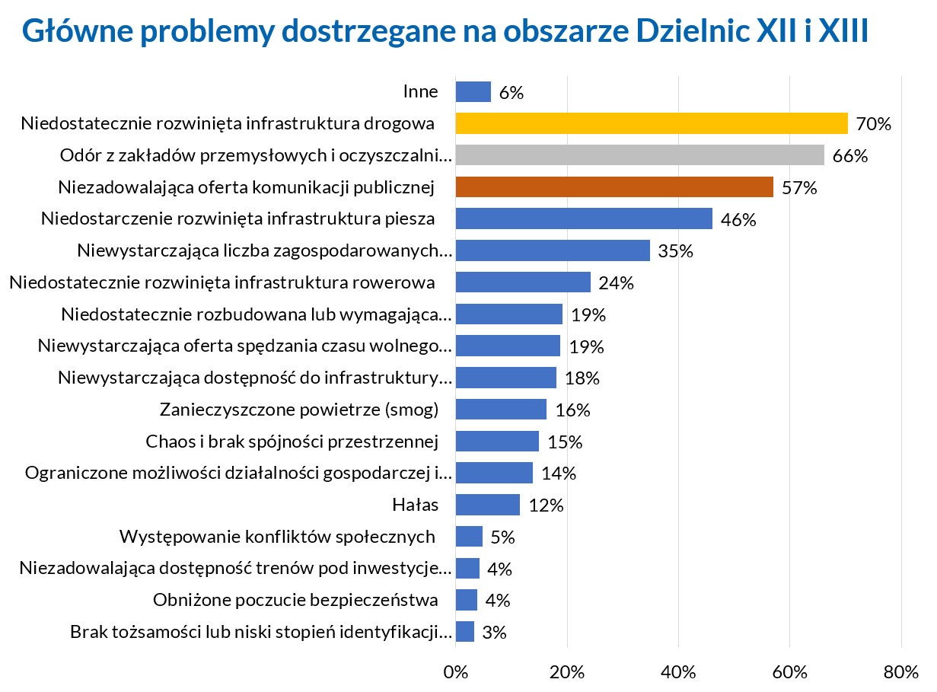
Informacja Prezydenta Miasta Krakowa o wynikach konsultacji w sprawie zagospodarowania dzielnic XII i XIII
miasta Krakowa
Niewystarczająca liczba zagospodarowanych terenów zielonych
Niedostatecznie rozbudowana lub wymagająca modernizacji infrastruktura techniczna
Niewystarczająca oferta spędzania czasu wolnego dla mieszkańców
Niewystarczająca dostępność do infrastruktury społeczne
Ograniczone możliwości działalności gospodarczej i inwestycyjnej
Niezadowalająca dostępność terenów pod inwestycje mieszkaniowe
Brak tożsamości lub niski stopień identyfikacji mieszkańców z miejscem zamieszkania

Slide 20
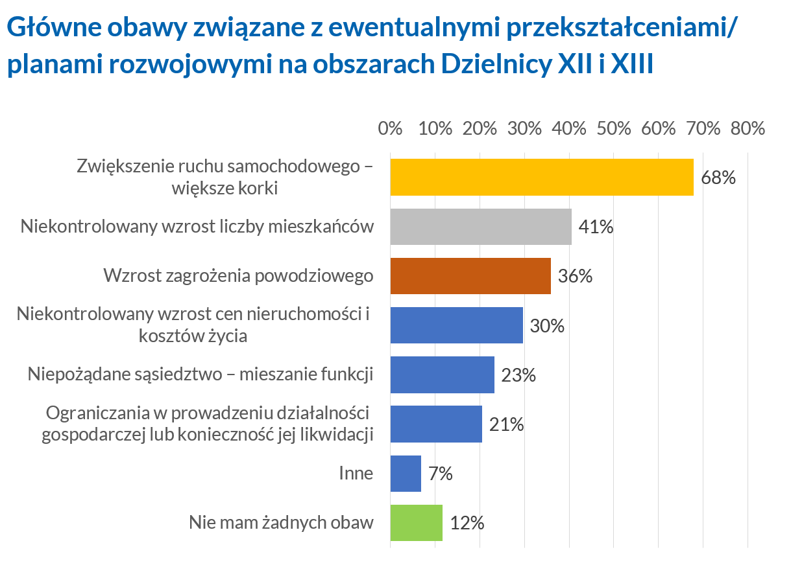
Informacja Prezydenta Miasta Krakowa o wynikach konsultacji w sprawie zagospodarowania dzielnic XII i XIII
miasta Krakowa

Slide 21
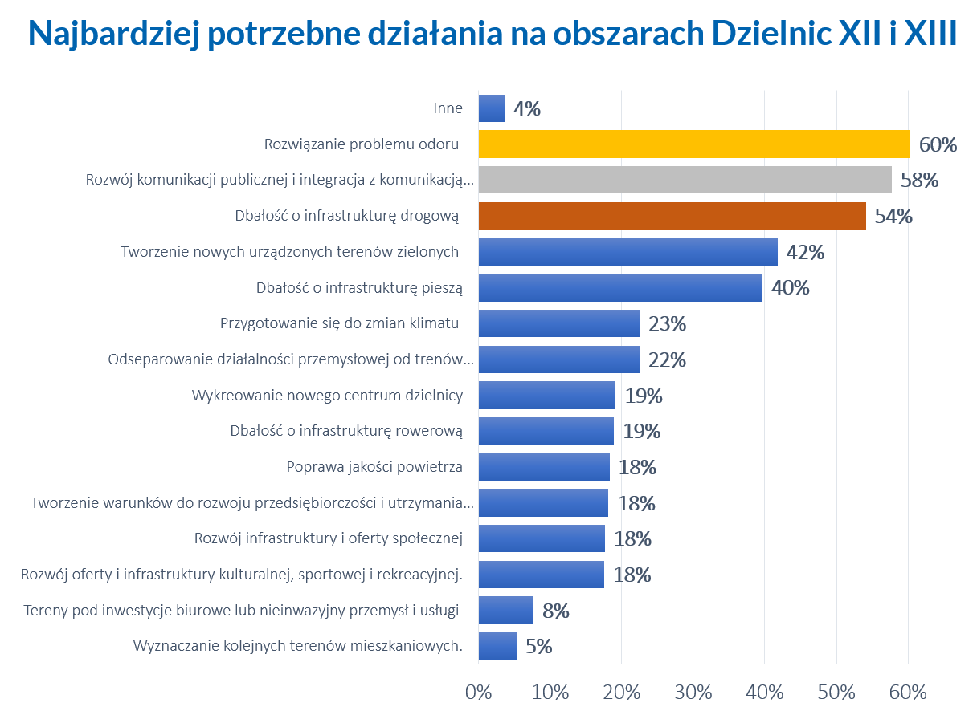
Informacja Prezydenta Miasta Krakowa o wynikach konsultacji w sprawie zagospodarowania dzielnic XII i XIII
miasta Krakowa
Rozwiązanie problemu odoru
Rozwój komunikacji miejskiej i integracja z komunikacją aglomeracyjną
Dbałość o infrastrukturę drogową
Tworzenie nowych urządzonych terenów zielonych
Dbałość o infrastrukturę pieszą
Przygotowanie się do zmian klimatu
Odseparowanie działalności przemysłowej od terenów mieszkaniowych
Wykreowanie nowego centrum dzielnicy
Dbałość o infrastrukturę rowerową
Poprawa jakości powietrza
Tworzenie warunków do rozwoju przedsiębiorczości i utrzymania istniejących miejsc pracy
Rozwój infrastruktury i oferty społecznej
Rozwój infrastruktury kulturalnej, sportowej i rekreacyjnej
Tereny pod inwestycje biurowe lub nieinwazyjny przemysł i usługi
Wyznaczenie kolejnych terenów mieszkaniowych

Slide 22
Informacja Prezydenta Miasta Krakowa o wynikach konsultacji w sprawie zagospodarowania dzielnic XII i XIII
miasta Krakowa
RAPORT PODSUMOWUJĄCY
ZE SPOTKAŃ OGÓLNOMIEJSKICH W FORMULE WARSZTATÓW PRZYSZŁOŚCIOWYCH ORAZ SPOTKAŃ DZIELNICOWYCH W FORMULE WARSZTATÓW PARTYCYPACYJNYCH
ZAŁĄCZNIK 1
ZAPISY DYSKUSJI GRUPOWYCH I REFLEKSJI ODROCZONYCH
www.bip.krakow.pl/planowanieprzestrzenne

Slide 23

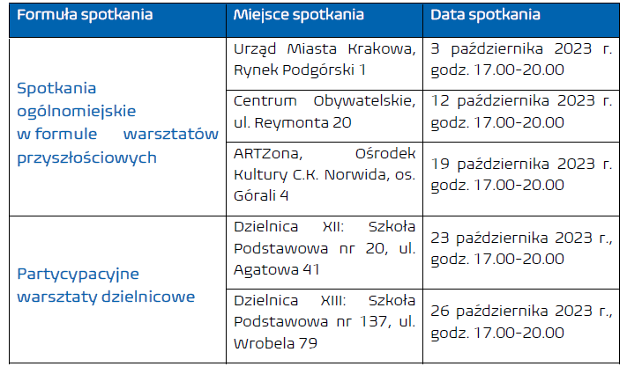
Informacja Prezydenta Miasta Krakowa o wynikach konsultacji w sprawie zagospodarowania dzielnic XII i XIII
miasta Krakowa

Slide 24
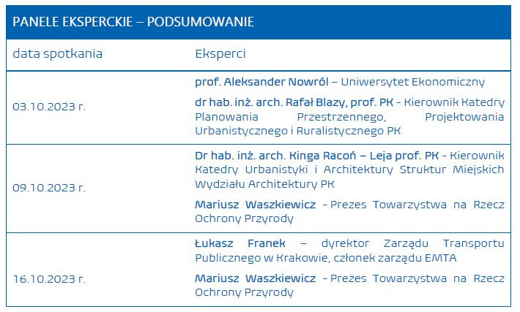
Informacja Prezydenta Miasta Krakowa o wynikach konsultacji w sprawie zagospodarowania dzielnic XII i XIII
miasta Krakowa
03.10.2023 r.
12.10.2023 r.
19.10.2023 r.

Slide 25

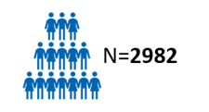
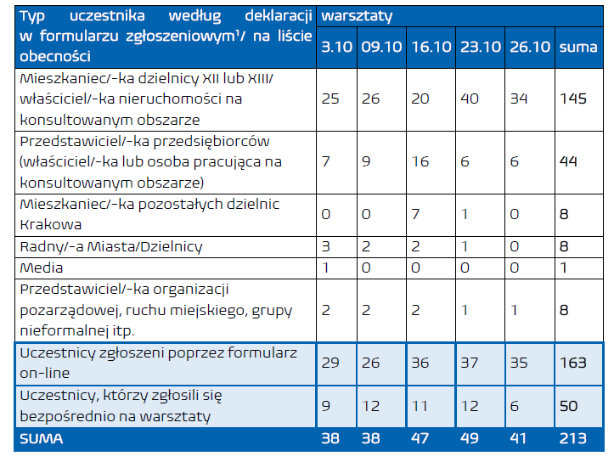
Informacja Prezydenta Miasta Krakowa o wynikach konsultacji w sprawie zagospodarowania dzielnic XII i XIII
miasta Krakowa
ANKIETY
Informacja o konsultacjach poprzez:
Serwisy internetowe UMK,
Rady Dzielnic

Slide 26
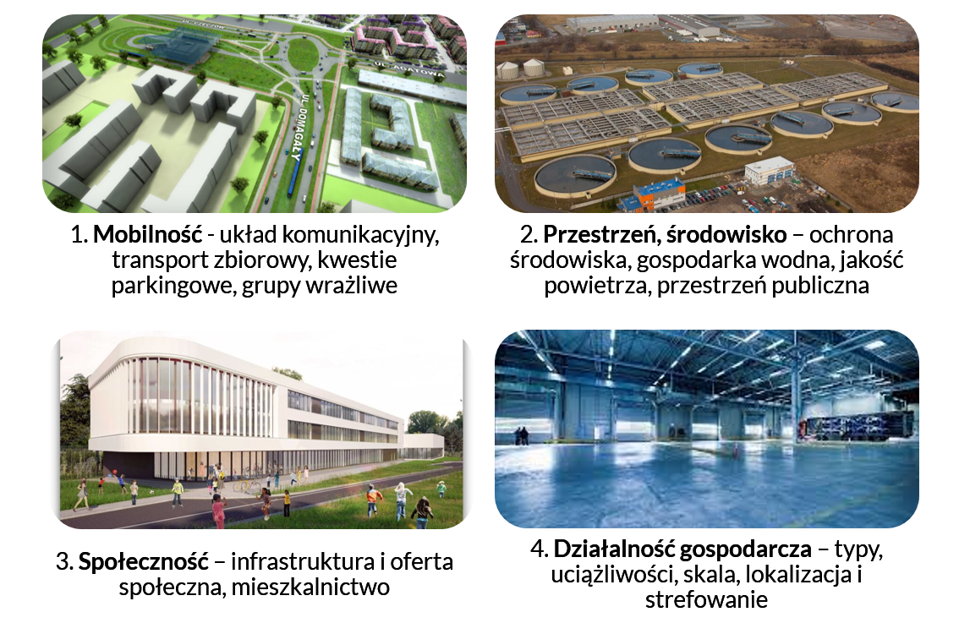
Informacja Prezydenta Miasta Krakowa o wynikach konsultacji w sprawie zagospodarowania dzielnic XII i XIII
miasta Krakowa
TEMATY DYSKUSJI

Slide 27
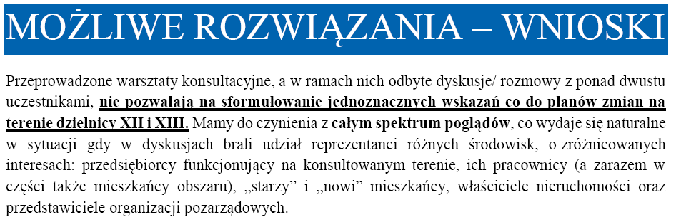
Informacja Prezydenta Miasta Krakowa o wynikach konsultacji w sprawie zagospodarowania dzielnic XII i XIII
miasta Krakowa

Slide 28
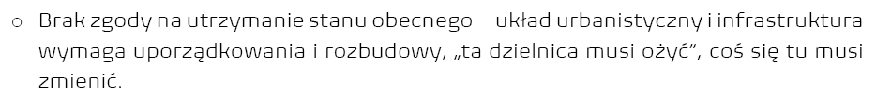
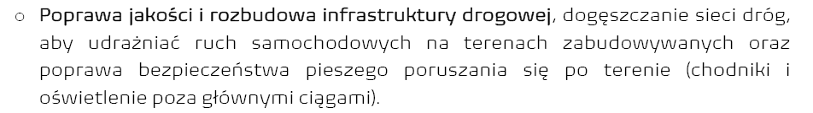
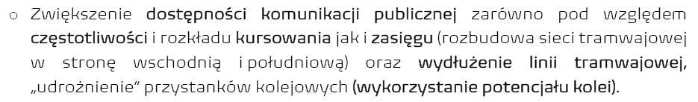
Informacja Prezydenta Miasta Krakowa o wynikach konsultacji w sprawie zagospodarowania dzielnic XII i XIII
miasta Krakowa
OGÓLNE REFLEKSJE

Slide 29
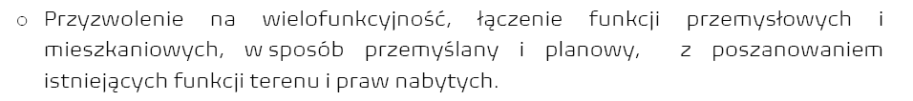
Informacja Prezydenta Miasta Krakowa o wynikach konsultacji w sprawie zagospodarowania dzielnic XII i XIII
miasta Krakowa
OGÓLNE REFLEKSJE

Slide 30
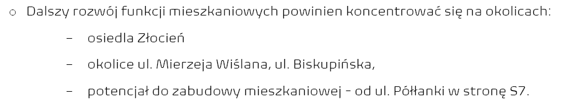
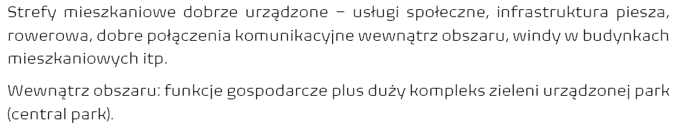
Informacja Prezydenta Miasta Krakowa o wynikach konsultacji w sprawie zagospodarowania dzielnic XII i XIII
miasta Krakowa
OGÓLNE REFLEKSJE

Slide 31
Informacja Prezydenta Miasta Krakowa o wynikach konsultacji w sprawie zagospodarowania dzielnic XII i XIII
miasta Krakowa
OGÓLNE REFLEKSJE
WIELOFUNKCYJNY ROZWÓJ DZIELNIC WINIEN UWZGLĘDNIAĆ DOTYCHCZASOWE UWARUNKOWANIA (TAKŻE ŚRODOWISKOWE) ORAZ POTRZEBY I INTERESY DOTYCHCZASOWYCH MIESZKAŃCÓW, WŁAŚCICIELI GRUNTÓW, PRZEDSIĘBIORCÓW INWESTUJĄCYCH NA TYM TERENIE, W OPARCIU O DOBRE SKOMUNIKOWANIE OBSZARU.
PREFEROWANA JEST CAŁOŚCIOWA I SPÓJNA WIZJA PLANISTYCZNA DLA TEGO OBSZARU, A NIE FRAGMENTARYCZNE POMYSŁY, KTÓRE W EFEKCIE POWODUJĄ CHAOS PRZESTRZENNY.

